Slide 1



Routing Star
프레젠테이션
기획 발표
발표시작 >
Sub PJT Ⅱ
SSAFY 5기 3반 9조
2021 / 07 / 30

Slide 2




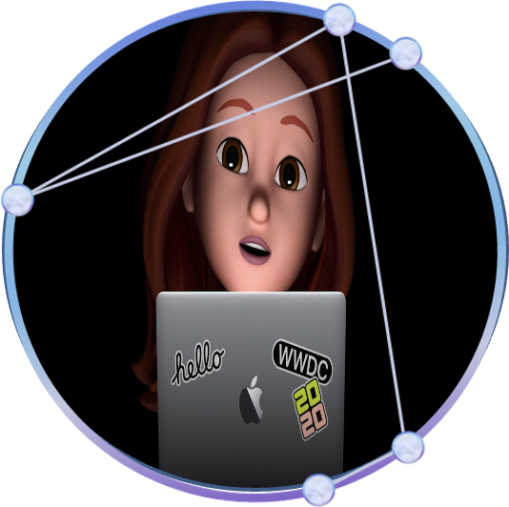

보기만해도
흐 ㅡ 뭇한
9조
흐ㅡ뭇하
BE 김유진
FE 김명준
BE 최다윗
오류가 나서 화가 잔뜩 나있습니다.
위에 표정이 어두워보이는데
진짜 어두운겁니다^^
오류가 나서 화나면 해맑게
웃는 스타일
김민성
홍예주
박찬희
FE 김동찬
FE 이현경
조원소개 >
다들 너무 재밌게 쓰셔서 고민 중...
여러분 넷플릭스 본능의 질주 보세요 두번 보세요
Notes:
실시간으로 구경하는 재미가있네요 ^_^ㅋㅋㅋ
ㅋㅋㅋㅋ 모자 명준님인가요zzzzzz언제이런게 ㅎㅎㅎ컨셉질조ㅁ해봤습니다….ㅎ
ㅋㅋㅋㅋㅋ 넘 귀여워여

Slide 3


발표 순서
9조의 발표 순서는 말이죠!
01
02
03
기술스택
아이디어 컨셉
페이지 & 기능
04
SPRINT 계획
05
프로젝트 규칙
Notes:
평가기준
IDEA
진행 방향
---
요구사항 분석/ 설계
SW 개발 코드 관리
프로젝트 완성도
의사소통 협업 /참여
5. 진행상태는 안보여도 괜찮을것같다고 컨설턴트님이 얘기하신 것 같습니다(명준)
발표 순서에 대한 간략한 설명

Slide 4

01
01
아이디어 컨셉
아이디어는 이런식으로 짰어요!
당신의 발자취가 별이 되어 떠있는 곳: 루팅스타
Notes:
dawit : 우리동네 명소와 맛집 사이
명준 : 당신만의 알짜배기 루트를 아름다운 이미지와 함께 소중한 사람들에게 선물하세요!
소중한 별들을 모아모아 루팅스타만들기!
유진: 나만의 루트를 이어서 별자리..를 만들어보세요.. 소개해보세요. 공유해보세요.
동찬: 나만의 별이 되어줄 당신의 길 v
현경: 당신의 발자취가 별이 되어 떠있는 곳 : 루팅스타 vv
v

Slide 5
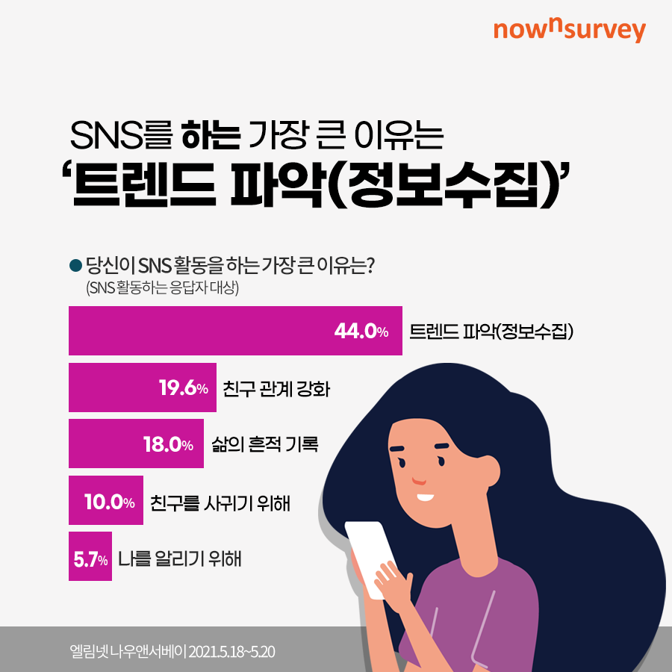

아이디어 컨셉
여러분은,
WOW !
SNS를
왜 사용하시나요?
Notes:
여러분은 왜 sns를 사용하시나요? (공감용..)
실제 설문 조사에 따르면, 44.0%의 사람들이 sns를 하는 가장 큰 이유가 바로 정보 수집입니다.
정보 수집을 위한 sns지만, 어떤 면에서는 잘못된 정보를 주기도하고 우리를 불편하게도 한다…..

Slide 6
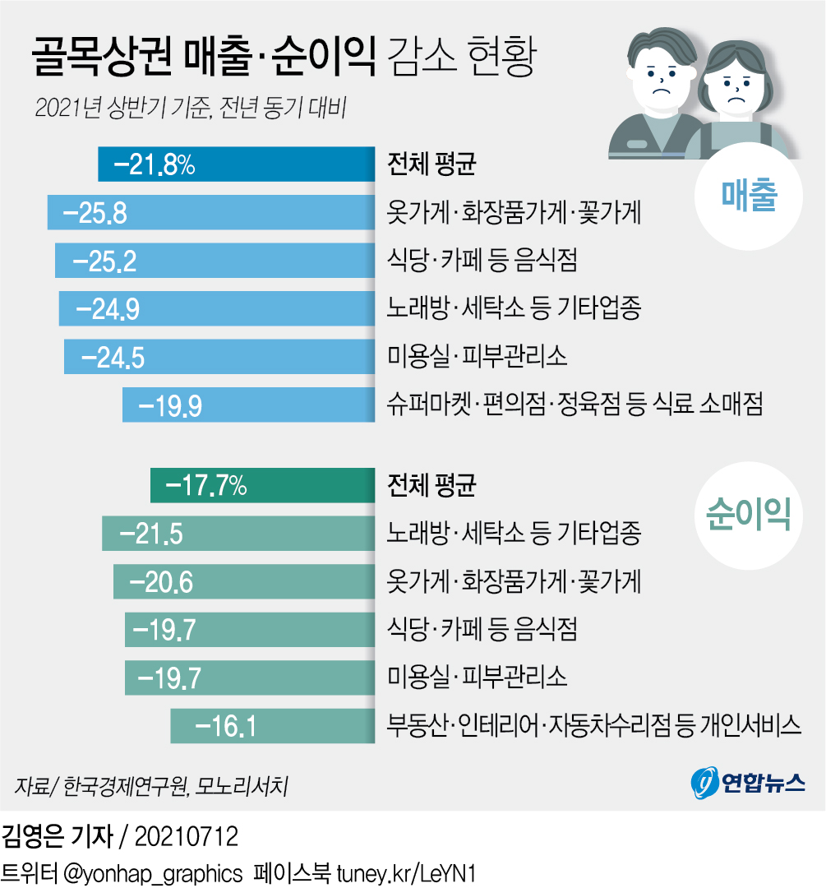
아이디어 컨셉
여러분은 혹시 소상공인들이 검색에 자신의 점포를 노출시키기 위해 해야 하는
노력을 알고 계신가요?
골목 상권을 살리는 SNS!
대형 포털이나 SNS에 노출되지 않은 소규모 점포들을 소개
코로나 등 사회의 급격한 변화에 대응할 수 있도록
도와주는 SNS로의 역할
02
Notes:
골목 상권을 살리자!
정보를 구하는 데 많이 쓰이는 SNS => 그렇다면 이 정보에 소상공인 도 끼워넣어 보자!
특히 코로나 등 ㅎ사회적인 급격한 변화는 정보에 취약한 소규모 골목상권에 치명적일 수 있음
루트가 다른 점!!!! -> 작은 소 점포들도 ‘들렸다 갈 만 한 곳’ 거쳐 갈 수 있는 곳으로 홍보 가능
우리 주변의 작은 점포들, 골목 상권은 지도 검색에 없을 수 도 있음
이렇듯 대형 포털이나 SNS에 노출되지 않은 소규모 점포들을 소개하는 SNS로의 기능

Slide 7
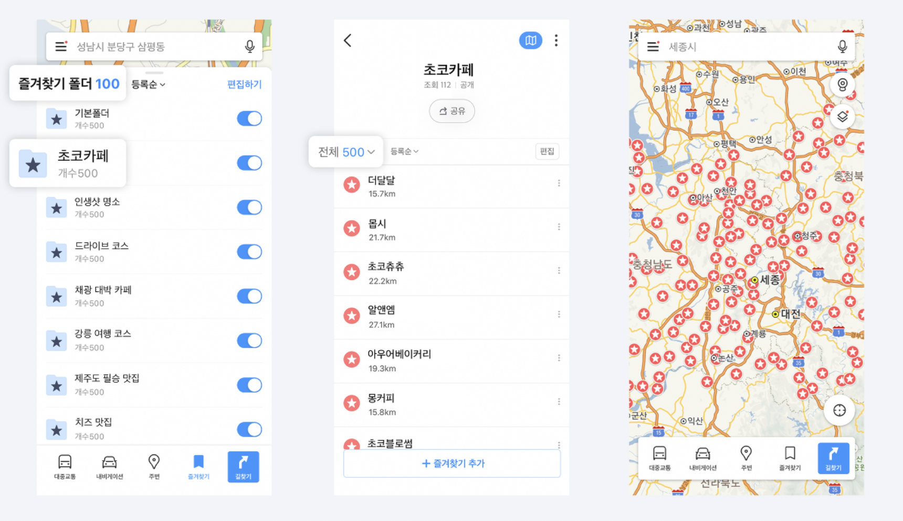
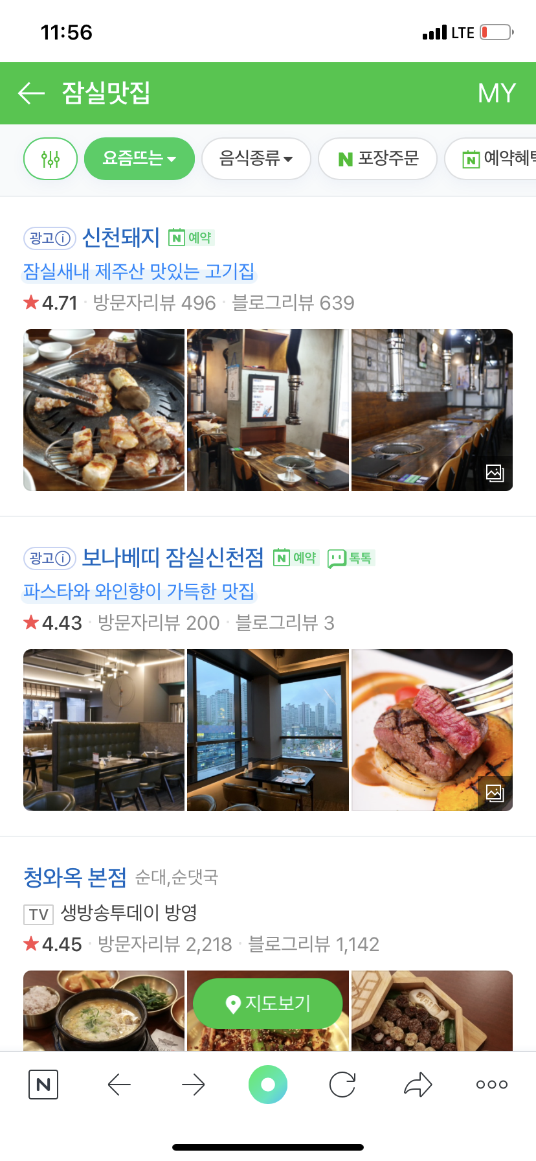
아이디어 컨셉 - Pain Points 1
장소에 대한 정보를 하나씩 모아서 일정을 짜는게 불편하지 않았나요?
01
Notes:
저희 팀에서도 이야기를 나누어봤는데, 카페나 주변 볼거리 등의 정보를 얻으려고 sns를 많이 사용한다고 했다.. (거짓말ㅎㅎ)
불편했던 점을 생각해봤더니, 이렇게 정보를 하나씩 찾아 모아서 오늘 놀 코스같은걸 계획하는 과정이 불편하다고 느꼈다. ..??????

Slide 8
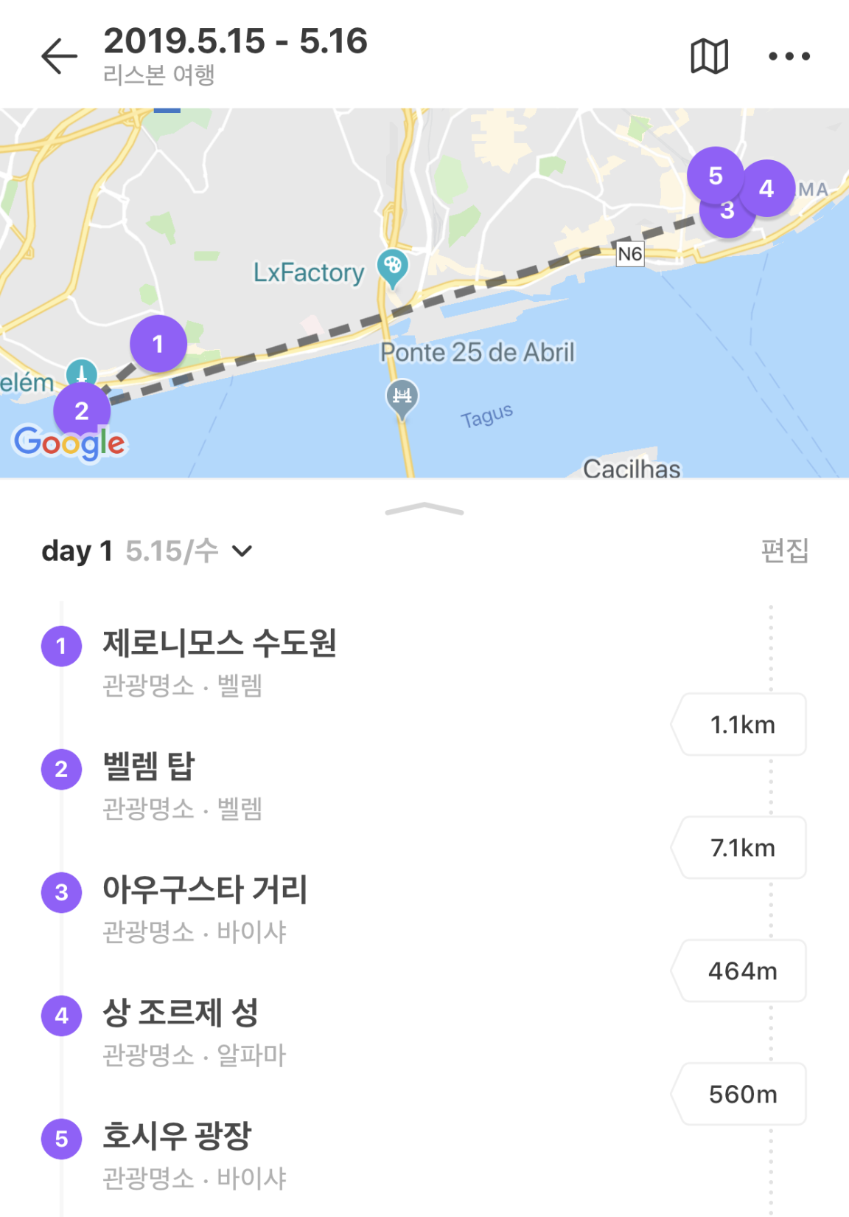



아이디어 컨셉 - Pain Points 2
여행 경로를 공유하는 서비스는 많은데, 동네/ 나만의 루트를 공유하고 싶진 않나요?
난 여행지가 아니라, 우리 동네 내가 자주가는
찐 맛집/카페를 한번에 돌아보는 루트를 알려주고 싶어!
이 동네 근처에서 런닝하기 좋은 루트는 대체 뭐야? 찾기 너무 어려워… 😥
01
Notes:
누군가 세운 경로를 공유하는 서비스를 이용하면 될텐데, 주로 여행을 기반으로 경로 공유하는 서비스는 많다.
근데 동네나 자주 가는 곳에 대한 루트를 공유하는 서비스는 별로 없다. (있어도 국내 여행 중심 - 트리플은 여행지에 서울이 없더라구요!)

Slide 9



아이디어 컨셉 - 사용자 요구사항
사용자들은 무엇을 원할까?
이러한 문제 속에서, 사용자들이 어떤 걸 원하고 있을지 고객여정지도를 작성해 분석했습니다.
사용자1
사용자2
사용자3
사용자4
김김이 (63)
가게사장
계남이 (21)
맛집 블로거
별별이 (28)
약속이 있는 직장인
사누니 (35)
지도어플 사용자
우리 동네에 오시면,
우리 가게는 필수 코스 라는 것을 알리고 싶어요.
지도 위에 나만의 루트를 만들고 공유하고 싶어요.
다른 사람들이 다녀온 경로를 보고 참고하고 싶어요.
다른 사람들이 올린 루트를 편집해서 나만의 새로운 경로를 만들고 싶어요.
Notes:
사용자들이 원할 것.. needs!!! 를 적었습니다..
저희 서비스를 이용할 것으로 예상되는 다양한 소비자들의 니즈를 생각해 보았습니다.

Slide 10
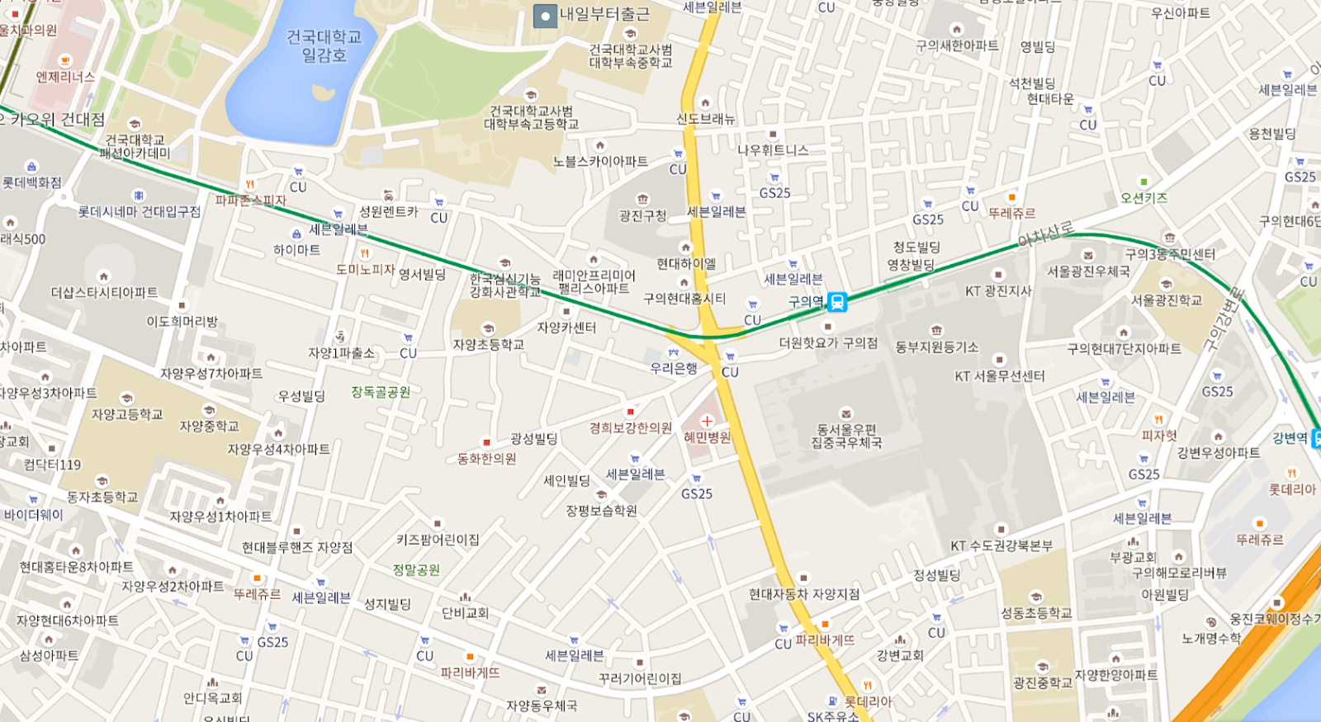


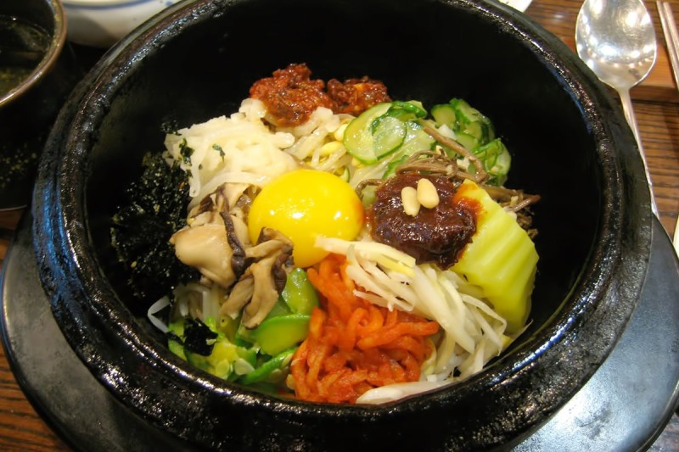
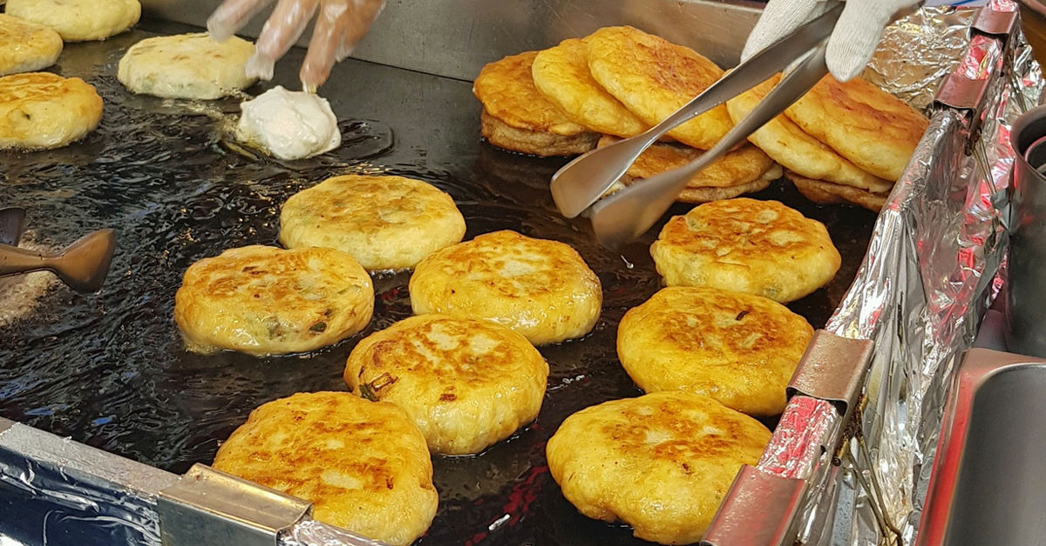
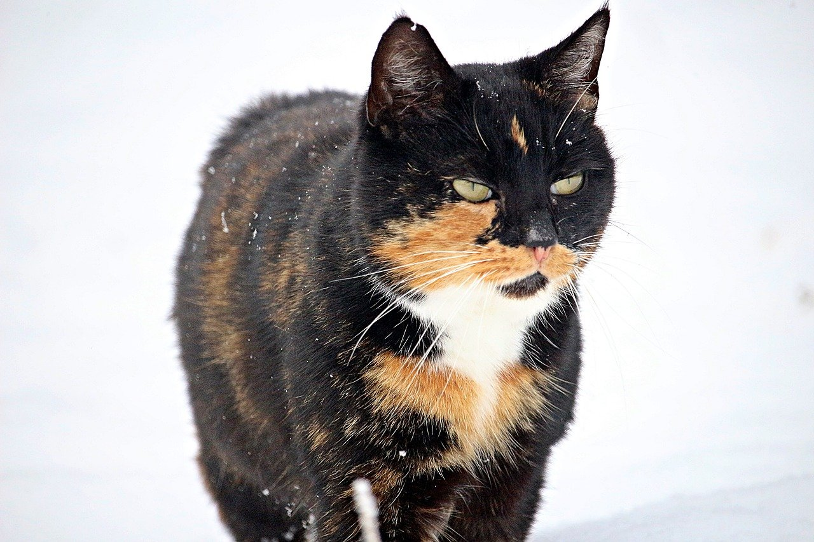
아이디어 컨셉 - 서비스 예상 시나리오
다리 다쳤을 때 애용했던 엘리베이터!
여기에 있는지 동네 어르신분들도 잘 모르시는 듯..
완벽한 퇴근을 위한 나만의 루트
인스타엔 안나오는
우리가족 단골집
월급 받은날 포장해갈것
내 동네 친구 고양이
인사하는 곳
요즘 부쩍 살쪘으니
간식주기 금지!
우리동네 찐 호떡 맛집
여름엔 안열고
겨울에만 잠깐 영업한다
영업시간 모름!
Notes:
사용자들이 원할 것.. needs!!! 를 적었습니다..

Slide 11

ROUTING STAR

Slide 12
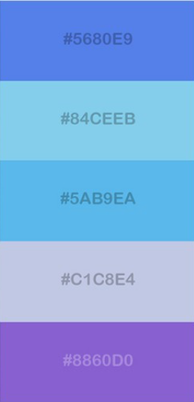
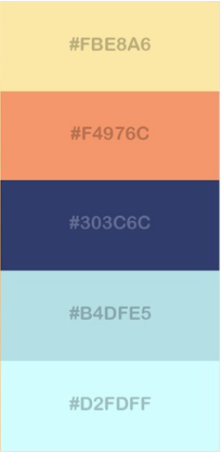
UI/UX 컨셉
Color Concept
: Clean and Cheerful and Energetic
‘루팅스타’ 로고
밤하늘의 은하수 이미지를 상상하면서 적절한 색상을 선택
깨끗하고 깔끔한 인상
밤하늘에 별자리가 만들어 지는 분위기 표현
기타 요소
어두운 배경에 어울릴 수 있는 포인터 색상을 선택
낙관적이고 고무적인 인상
버튼, 태그, 텍스트
출처 : 50 Gorgeous Color Schemes From Award-Winning Websites
Notes:
디자인 컨셉
유저들은 나만의 별자리를 찾아다니는 천문학자
팀컬러 :

Slide 13
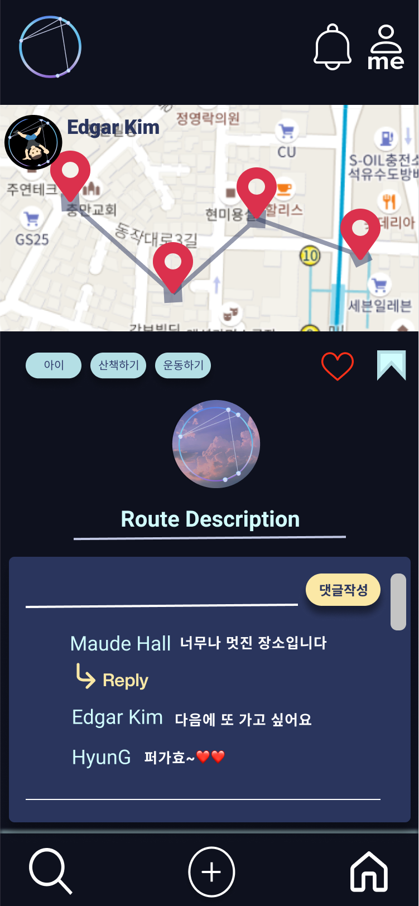
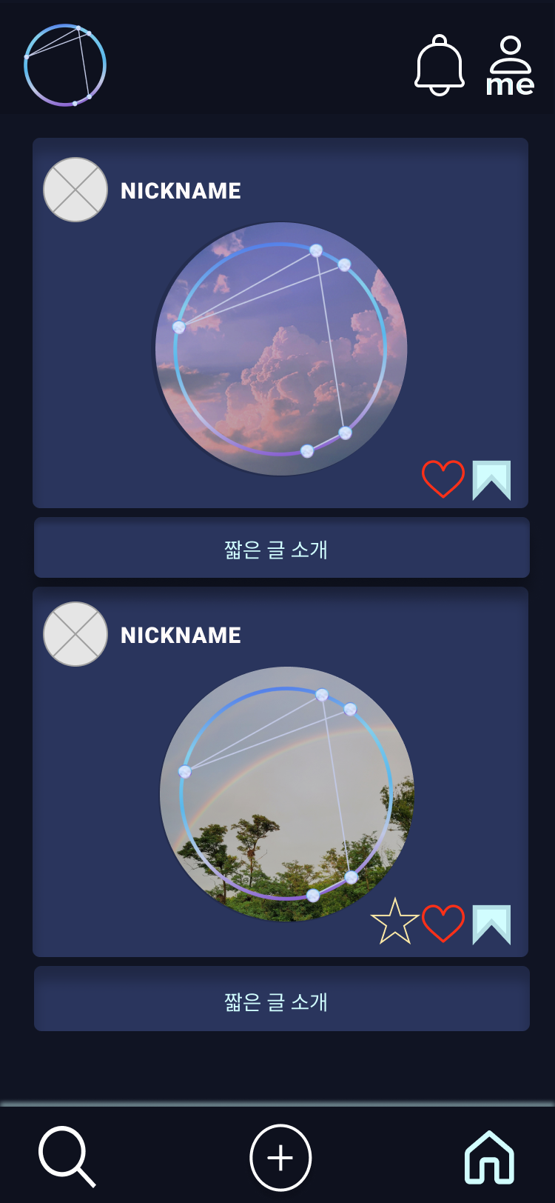
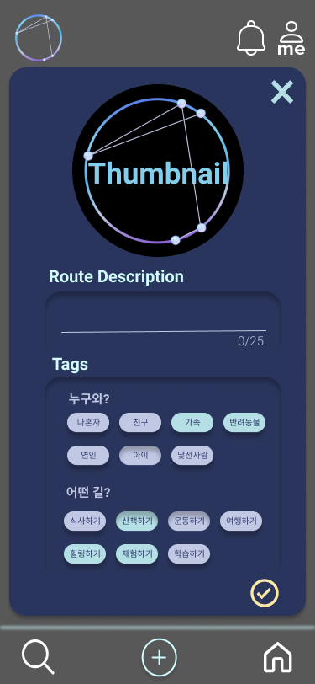
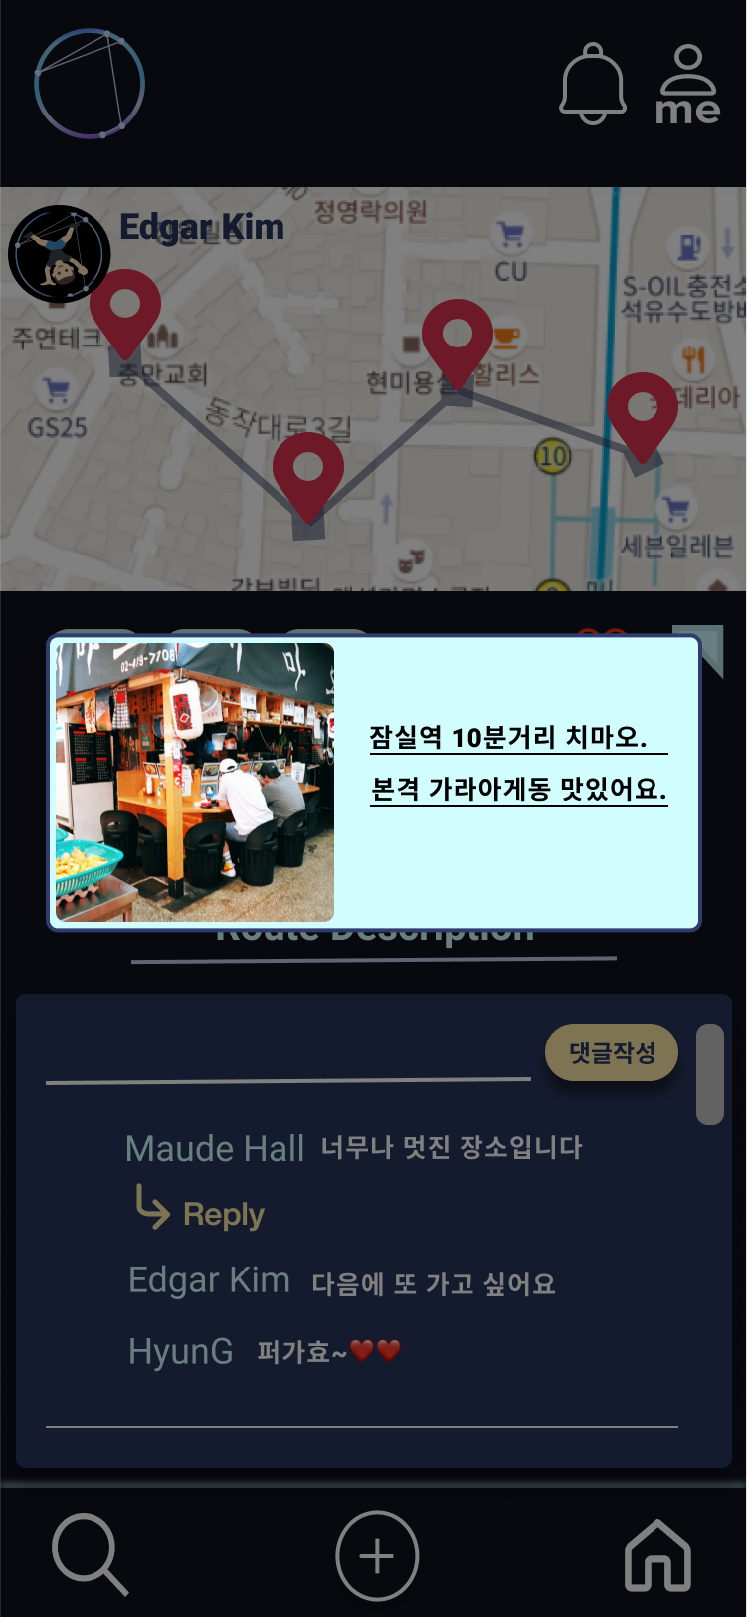
UI/UX 컨셉

Slide 14
02
기능
루팅스타의 서비스를 소개합니다!

Slide 15

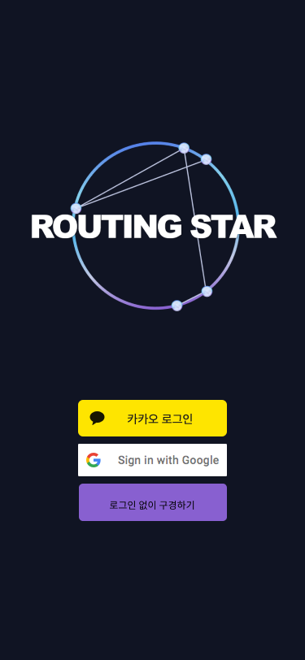
Intro & Login Page
ROUTING STAR
ROUTING STAR
인트로페이지
애니메이션 효과를 주면서 자연스럽게 접근을 유도
어떠한 서비스인지를 사용자가 인지할 수 있도록 느낌을 줌.
로그인
카카오, 구글로그인
회원이 아닌경우 로그인없이 메인페이지 둘러보기 가능
Notes:
소셜 로그인 아이디만 있으면 사용하실 수 있습니다.
사용자 니즈와 관련해서 저희 서비스에 대한 3개의 기능을 설명하도록 하겠습니다.
정보를 얻을래! 공유하래! 탐나는데!

Slide 16
정보를 얻을래!
유저들만 알고있는 경로에 대한 특별한 정보를 얻어보세요
Notes:
메인 페이지 소개
페이지 장수를 이야기 하면 좋을 듯

Slide 17
Main Page &
Route Detail Page
현경님@!!!!! 노션에 naming convention pdf파일이 프론트 코딩 컨벤션 맞나여!?!?
메인페이지 팔로워들이 올린 루트를 볼 수 있어요!
메인 페이지에서는 각 루트에 대한
좋아요, 저장하기를 할 수 있도록 기획하였습니다.
메인 페이지의 썸네일을 클릭하면 해당 루트의 디테일 페이지로 이동합니다
디테일 페이지에서는 루트에 속한 포인트의 세부 정보를 볼 수 있습니다
Notes:
메인 페이지 소개

Slide 18
DetailPage
작성자 정보
- 가져온 지도 좌측상단에 위치
장소정보
사용자가 작성한 장소에 대한 정보가 모달창으로
보여집니다.
루트정보
완성된 루팅스타 이미지와 루트 설명 기재
댓글
- 댓글, 대댓글기능

Slide 19

공유할래!
다른 분들에게
여러분만의 알짜배기 우리동네 코스 공유해보세요!
Notes:
메인 페이지 소개

Slide 20
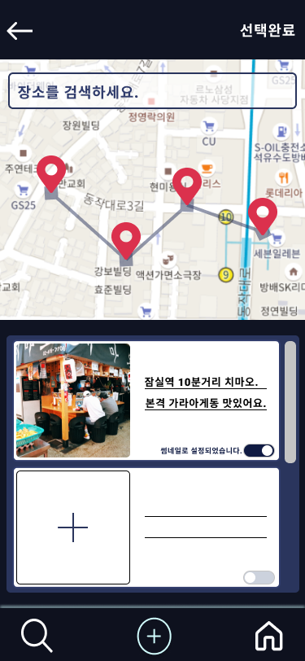
PostRoutePage
루트등록
- 등록하고자 하는 루트를 지정하면 마커로 표시됩니다.
여러 개의 마커가 생성되면 자동적으로 마커를 이어주는 선이 만들어
집니다.
마커정보카드
지도에 마커를 등록하게되면 해당 장소에 대한 간단한 정보를 기입할
수 있는 카드가 만들어집니다.
해당 장소의 사진, 짧은 글 등록이 가능

Slide 21

PostRouteDetailPage
완성된 이미지 미리보기
앞서 등록페이지에서 만들어진 루트와 썸네일 이미지를 합쳐서 만들어진
이미지를 미리 볼 수 있습니다.
태그설정
- 다른 유저가 태그를 통해 해당 루트를 검색할 수 있도록 설정해줍니다.
완료버튼
- 만들어진 루팅스타가 화면에 보여지면서 사용자에게 완료알림

Slide 22
탐나는데?
친구가 올려둔 맛집 경로에 추가해서 궁극의 루트를 만들어보세요!
Notes:
루트 등록 기능

Slide 23
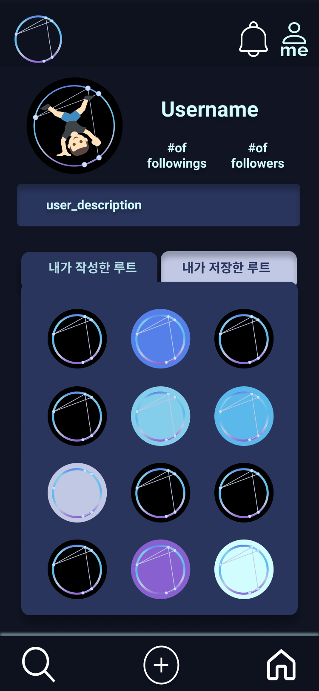
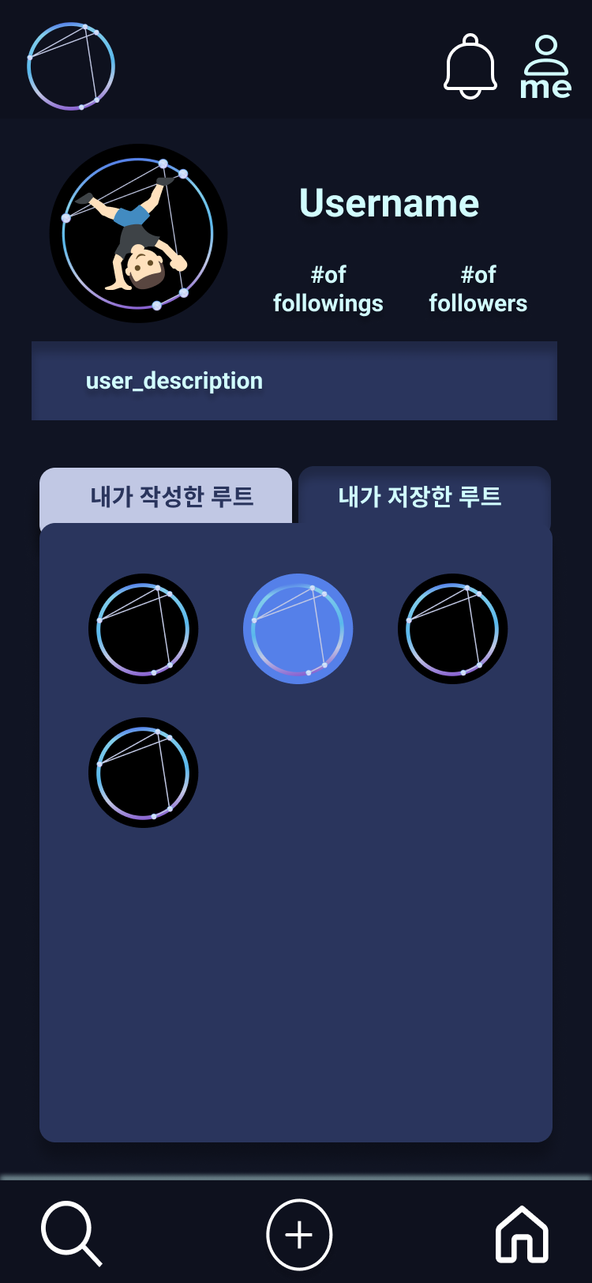
My Profile Page
내 프로필 페이지
내가 팔로잉한 유저, 팔로우한 유저의 수와 그 명단을 볼 수 있어요
프로필 페이지를 통해 내가 작성한 루트와 / 내가 저장한 루트를 확인
이 곳에서 내가 저장한 다른 사람의 루트를 활용하여
새롭게 “나만의 루트”로 가공하여 저장할 수 있도록 기획하였습니다.
Notes:
루트 등록 기능

Slide 24
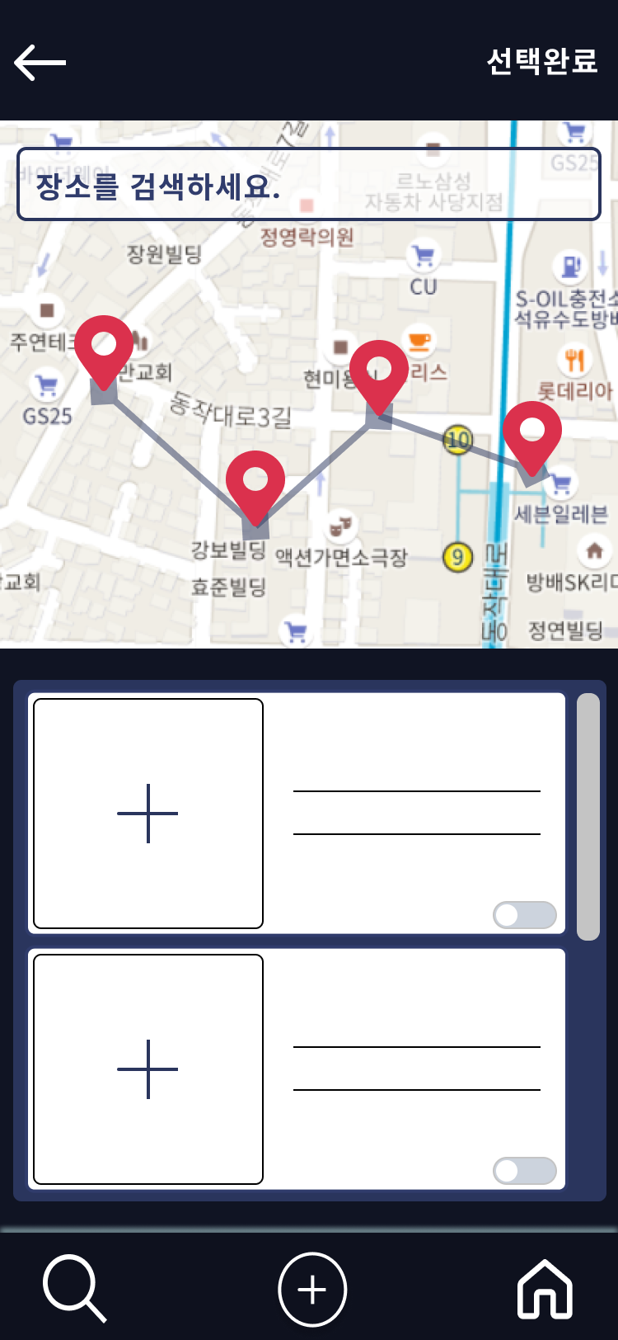
Customize Other Routes
내가 저장한 루트를 확인하는 마이 페이지입니다
여기에서 편집하고 싶은 다른 사람의 루트를 확인하고 편집 창으로 이동할 수 있습니다.
편집하고 싶은 루트를 선택하면 전환되는 페이지입니다. 다른 유저가 핀을 추가 해둔 장소에 나만의 설명과 사진을 덧붙여 새로운 루트로 탄생시킬 수 있습니다.
Notes:
루트 등록 기능

Slide 25
03
기술스택
루팅스타의 기술스택을 소개합니다!

Slide 26











기술스택
Frontend
Vue
Vuetify
Backend
Spring Boot
RDS(Maria DB)
Infra
Jenkins
Nginx
Docker
EC2
Etc
GitLab
S3
Lambda
Notes:
프론트엔드 - 뷰/ 뷰티파이 + (더 있나요?)
백엔드 - 스프링부트 , rds로 마리아 디비
인프라 - 젠킨스 , 엔진엑스, 도커, ec2 서버
그외에 gitlab으로 형상 관ㄹ리ㅣ, s3와 lambda로 sns에 등록하려는 이미지 등록과 리사이징

Slide 27
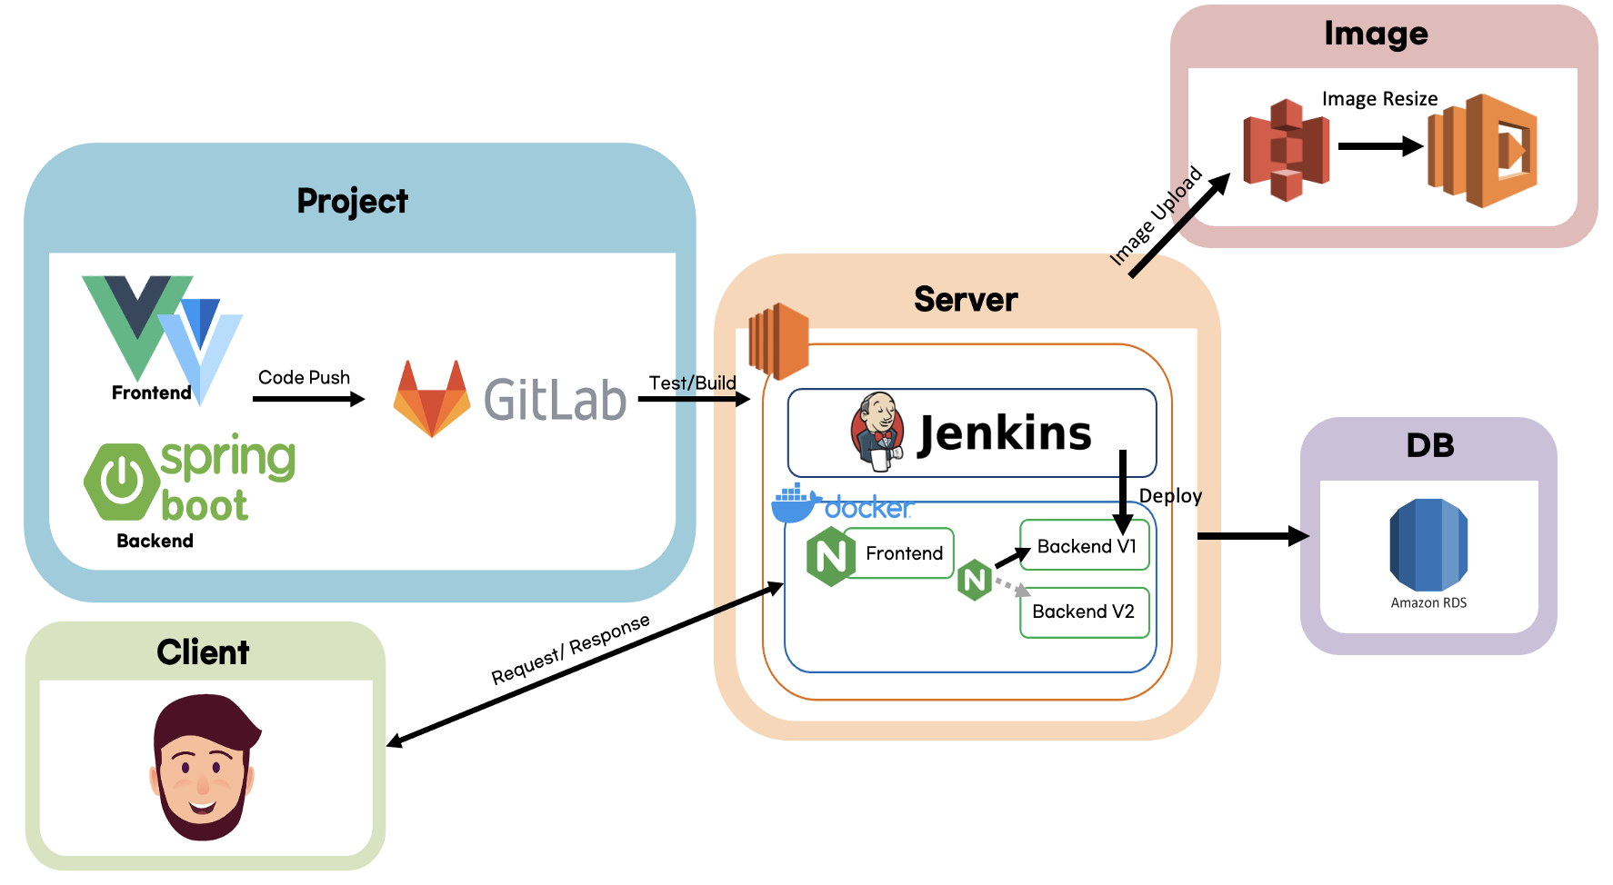

시스템 구조도
Notes:
(낼 설명)

Slide 28
04
Sprint계획

Slide 29






Sprint 계획
Agile 프로세스 기반 개발
사용자의 피드백을 스프린트에 반영하면서 완성해나갈 계획
1주 단위로 스프린트를 진행하고 있습니다.
Sprint 1
Sprint 2
Sprint 3
Sprint 4
Sprint 5
주 기능 위주 개발
부가 기능 및 마무리
최종 발표 준비
기획 및 개발환경 구축
소셜 기능구현
기술 명세서 작성
GItLab & Jira
와이어프레임 및 프로토타입
아이디어 회의
코딩 컨벤션/ 커밋 규칙 설정
루트 등록 페이지
메인 페이지 피드 리스트
마이페이지
와 같은 주기능이 되는 부분 먼저 개발 시작
댓글
팔로우 / 팔로잉
좋아요/ 루트 저장 과 같은 기능 개발
알림 설정
CI 파이프라인 구축
남은 이슈 관리
UI/UX 보완
CD 파이프라인 구축
UCC 제작
최종 발표 PPT 제작
남은 이슈 관리
Notes:
1주차 스프린트 소개??
우리가 잘하고 있음을 어필
현실성!!!!!!!!! 우리 기획이 가능하다
프론트
백엔드
공통

Slide 30
05
프로젝트 규칙
우리 모두를 위해 이건 지키고 있어요!!

Slide 31
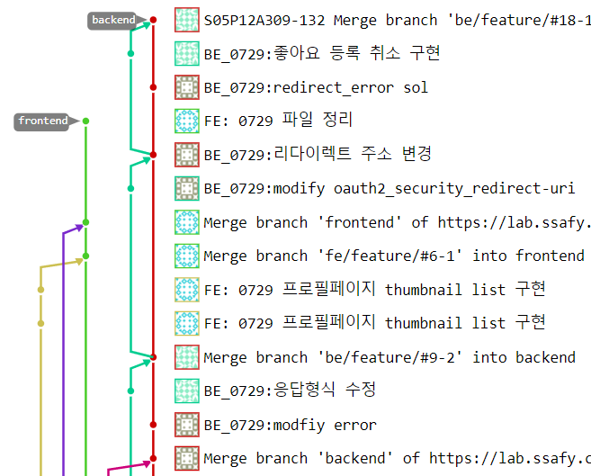
커밋 규칙 및 Git Flow
Frontend/
Backend
feature
develop
master
01
Notes:
git flow (master, develop, frontend, backend)
commit -m “ { FE / BE }_{ 날짜 } : 설명~~~~~~~~~~~~ ”
fe: 재사용 가능하도록 모듈화
develop에서 배포할 거임

Slide 32
코딩 컨벤션
파일명은 PascalCase ex) HelloVue.vue
헤더, Nav와 같이 유일한 경우 이름에 The를 붙인다. ex) TheHeader.vue
mutations은 대문자로 작성한다. ex) CREATE_TODO
actions는 camelCase 로 작성한다. ex) createTodo
getters는 camelCase ex) completedTodosCount
FE
디렉토리 구조는 도메인 중심으로 한다.
lombok 어노테이션을 적극 활용한다. ex) @getter @setter @RequiredArgsConstructor ..
System.out 이나 System.err 사용 금지하고, 로거를 사용한다.
각 역할에 맞는 어노테이션을 작성한다. ex) @RestController, @Service ..
Entity에 setter를 등록하지 않는다.
Builder 패턴을 이용해서 생성자를 만든다.
요청과 응답 받는 dto를 만든다.
BE
01
Notes:
이부분은 사실 하나하나 안 읽어주고 그냥 보여주고 넘어가는 방식이어도 되고 빼도 됩니다!!!!!

Slide 33
지금까지 상큼한
9조의 발표였습니다 !
발표에 대한 질의응답은 언제나 환영입니다 :)
발표 끝 !

